Slide 1
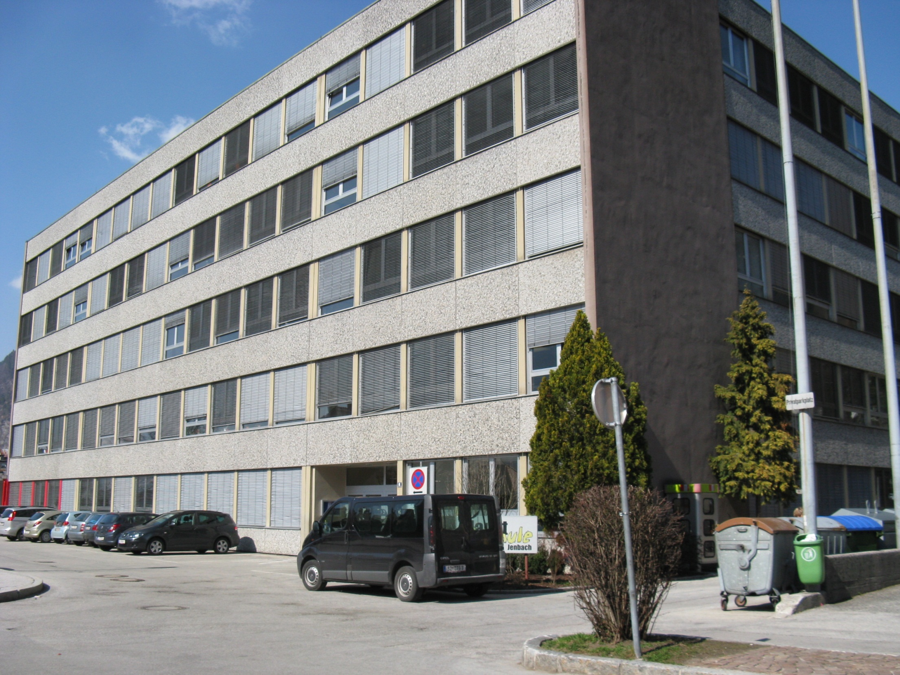
Vergleich der NMS & HS
Präsentation von Tanja Moser, Patricia Eberharter und Celina Falch

Slide 2
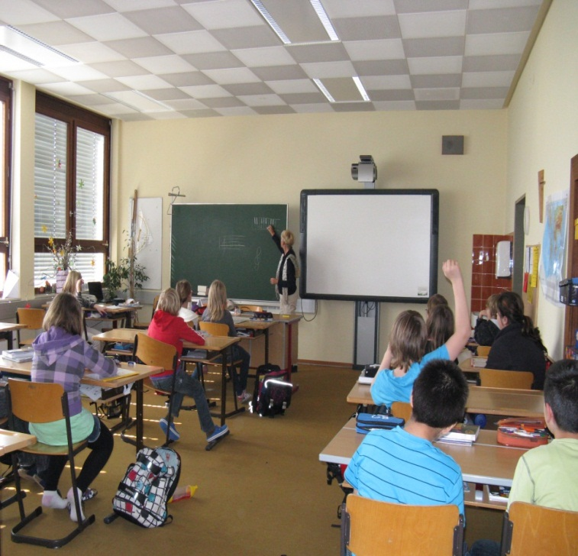
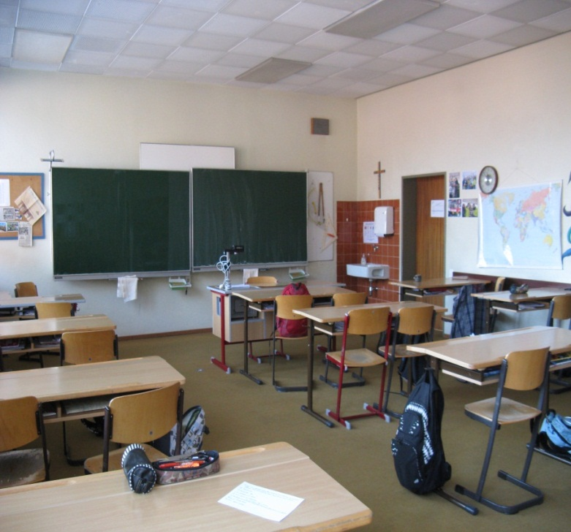
Optischer Vergleich
NMS
HS

Slide 3
Vergleich der NMS & HS
NMS
HS
zwei Lehrer
die Schüler lernen sich selbst einzuschätzen
mehr Freiarbeiten (Laptops)
Selbstkontrolle
Selbsterarbeitung
Aktivboards
Leistungsgruppen
nur ein Lehrer
keine Laptops in den Klassen
kein Aktivboard

Slide 4
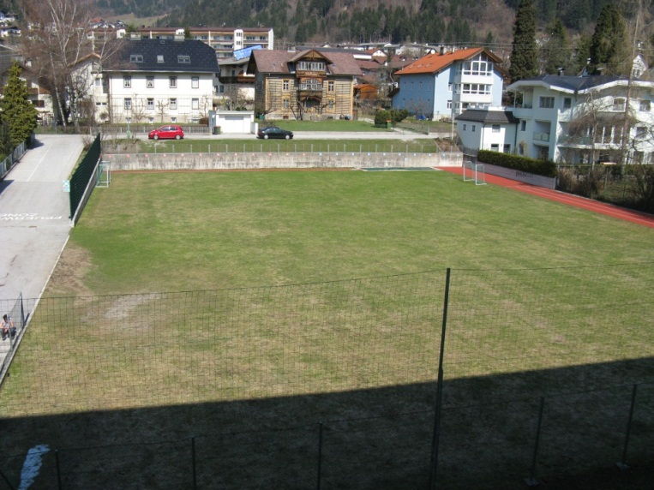

Sportplatz
Sport wird in unserer Schule groß geschrieben
wir haben ein Volleyballteam
einen Fußballplatz für die Jungs

Slide 5
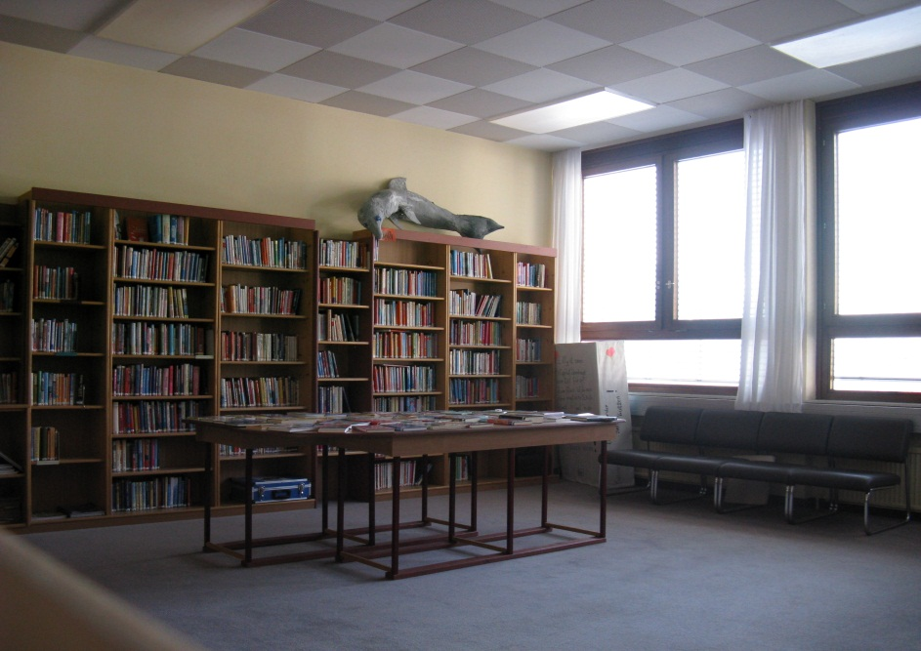
Bücherei
Ca. 5000 Bücher
Bücher verschiedenster Arten
Auch Englische Bücher findet man in unserer Bibliothek

Slide 6
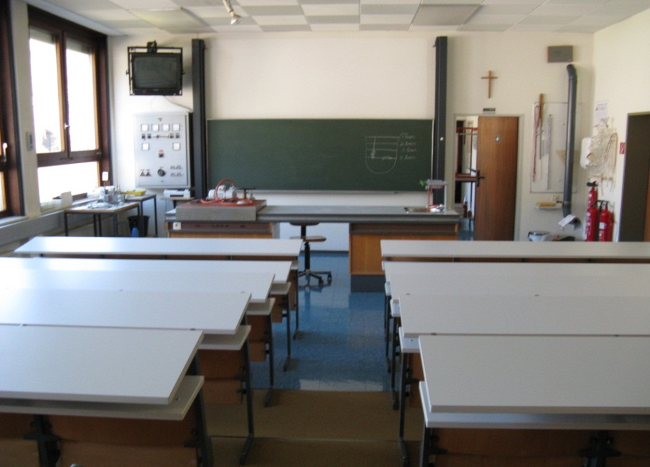
Physiksaal
Ein Raum für unsere Entdecker und Forscher
Experimentieren macht in unserem Physiksaal Spaß

Slide 7
Informationen zum Schulhaus
Vier Etagen
Zwei Schulen in einem Haus (HS1, HS2)
Die Polytechnische Schule wurde vor zehn Jahren an das Schulhaus angebaut
Die Schule hat zwei Haupteingänge
Vier Turnsäle
Täglicher Jausen Verkauf

Slide 8
Danke!!!!!

